Slide 1
Sammanfattning av Världsnaturfonden WWFs
Living Planet
Report 2014
© European Space Agency
Notes:
Living Planet Report® utkommer vartannat år. Årets rapport är den tionde i ordningen. Den fullständiga, engelskspråkiga versionen kan laddas ner från wwf.panda.org/lpr, där du också hittar en mängd relaterat material.
Här följer en sammanfattande presentation av Living Planet Report 2014.
Vill du läsa hela den svenska sammanfattningen, kan den laddas ner via www.wwf.se/lpr.
Syftet med den här presentationen är att fler ska kunna sprida kunskap om Living Planet Report 2014 och dess innehåll.
Presentationen får användas i detta syfte av privatpersoner, kommuner och ideella organisationer. Källa måste dock alltid anges.
Presentationen får inte användas i kommersiellt syfte. Den får inte heller säljas vidare utan WWFs skriftliga tillåtelse. Att återge presentationens foton kräver skriftligt tillstånd från WWF.
Kontakt: Carina Borgström-Hansson, Världsnaturfonden WWF.
Vänligen ange källa enligt följande:
PPT-sammanfattning av Världsnaturfonden WWFs Living Planet Report 2014.
© 2014 WWF. Alla rättigheter reserverade.

Slide 2
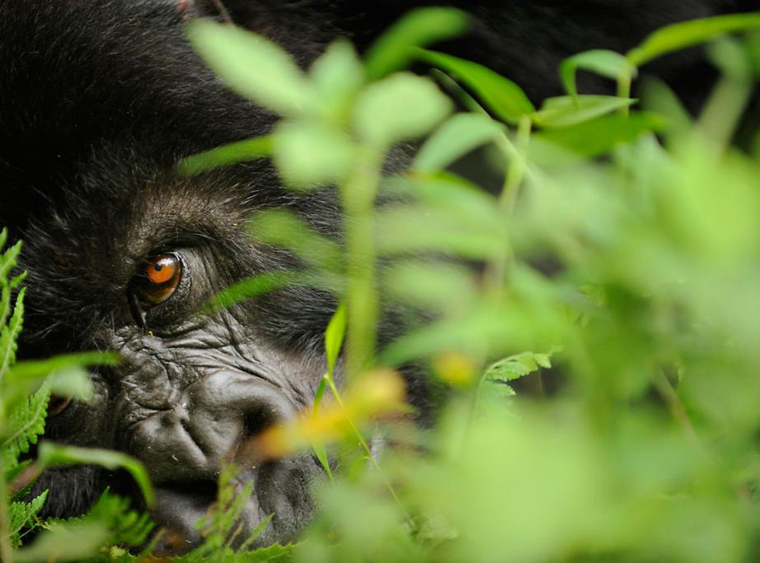
Living Planet
Report 2014
Sammanfattning av Världsnaturfonden WWFs
Living Planet Report 2014
Living Planet Report 2014
Kapitel 1
Planetens tillstånd
Kapitel 1
Planetens tillstånd
Notes:
Living Planet Report dokumenterar planetens tillstånd ̶ trycket på naturresurserna och förändringar i den biologiska mångfalden ̶ samt diskuterar vad detta betyder för mänskligheten. Det tryck mänskligheten utövar på naturresurserna beskrivs i rapporten med hjälp av begreppet ekologiskt fotavtryck. Det ekologiska fotavtrycket ställs i relation till naturens produktionsförmåga, biokapaciteten. LPI, Living Planet Index, beskriver utvecklingen när det gäller biologisk mångfald.

Slide 3
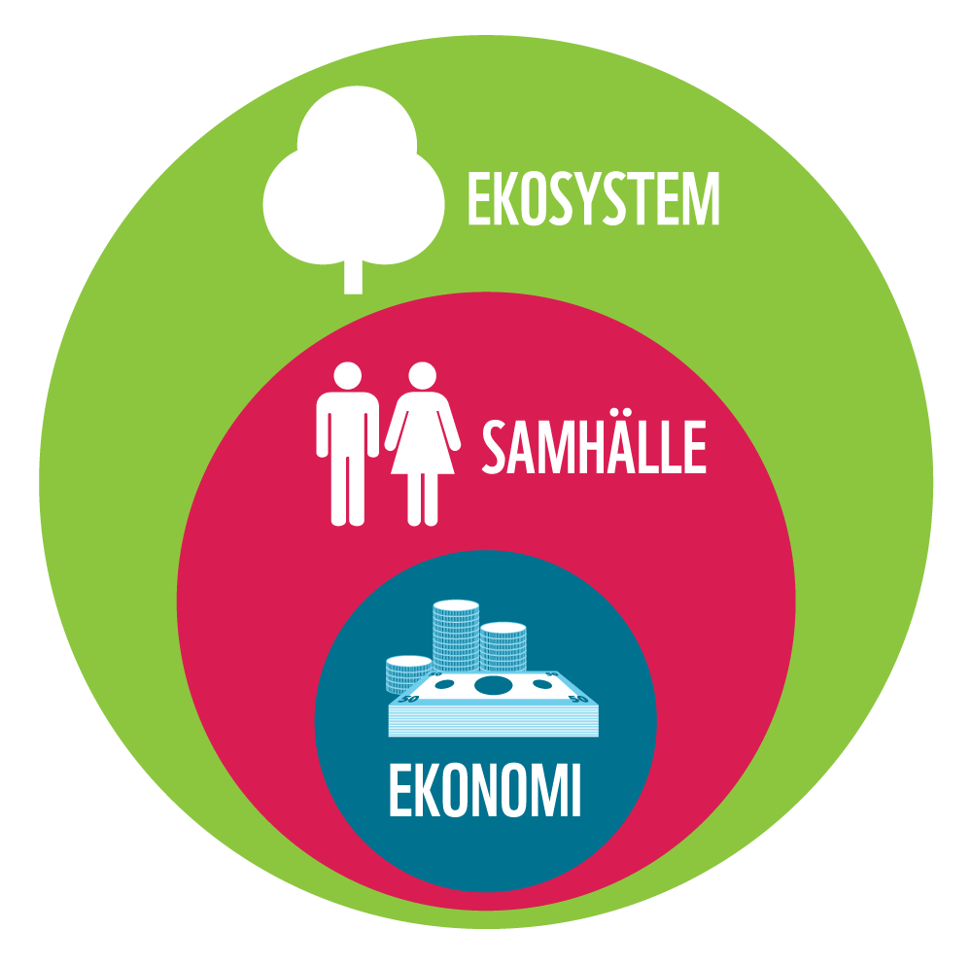
Vi är beroende av en levande planet
Det är naturen som möjliggör fungerande samhällen med fungerande ekonomier
Notes:
Utvecklingen för den biologiska mångfalden och hur vi förvaltar naturens resurser påverkar vår framtid. Vi måste inse vårt grundläggande beroende av naturen. Ekosystemen skapar grunden för mänsklig försörjning och ekonomi. Bara på en livskraftig planet är det möjligt att upprätthålla social och ekonomisk utveckling.

Slide 4
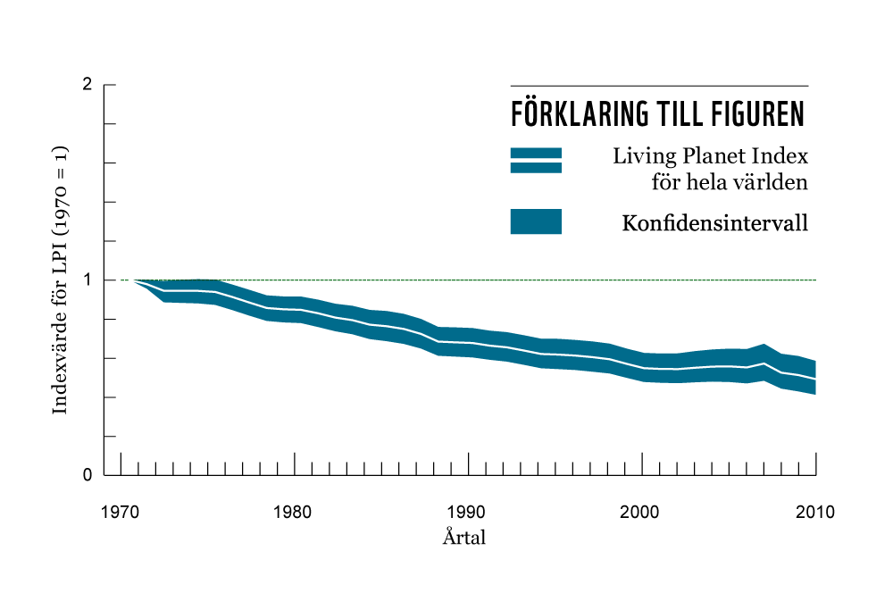
Planetens tillstånd – biologisk mångfald
Mängden vilda djur har minskat med hälften på 40 år.
Det framgår av Living Planet Index.
Notes:
Living Planet Index® (LPI) mäter trender för tusentals populationer av ryggradsdjur. Inför årets rapport har en ny metod utformats, för att ge en mer rättvisande bild globalt. Resultaten visar att mängden däggdjur, fåglar, kräldjur, groddjur och fiskar världen över har halverats på 40 år. Siffran bygger på data om 10 380 populationer av 3039 arter.
Mångfalden minskar i både tempererade och tropiska områden, men minskningen är större i tropikerna.
I de tempererade områdena av världen har LPI krympt med 36 procent mellan 1970 och 2010. (Siffran baseras på 6 569 populationer, bestående av 1 606 arter.)
Minskningen i tropikerna är 56 procent. (Siffran baseras på 3 811 populationer, bestående av 1 638 arter.)

Slide 5
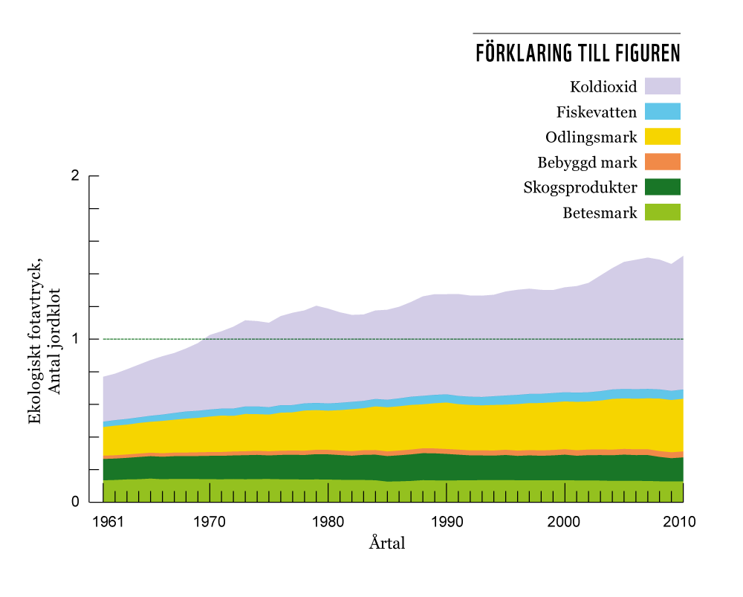
Planetens tillstånd – ekologiska fotavtryck
Globalt ekologiskt fotavtryck (trend 1961 till 2010).
Notes:
Det ekologiska fotavtrycket är ett sätt att summera mänsklighetens resursutnyttjande. Fotavtrycket innefattar den biologiskt produktiva yta som tas i anspråk för odling, bete, bebyggelse, fiske och skogsbruk. Fotvatrycket inkluderar också den extra yta nyväxande skog som skulle krävas för att inte koldioxidutsläppen ska höja koldioxidhalten i atmosfären.
Mänskligheten använder runt femtio procent mer resurser varje år än vad naturen kan återskapa. Vi kan avverka träd snabbare än nya växer upp, ta större fångster än fiskbestånden kan återbilda eller släppa ut mer kol än skogar och hav kan absorbera. Konsekvensen är minskande lager av resurser och avfall som ansamlas snabbare än det kan absorberas eller återcirkuleras.
Koldioxid från fossila bränslen dominerar det ekologiska fotavtrycket och har fortfarande en uppåtgående trend.
(Här visas det ekologiska fotavtrycket i antal jordklot. På kommande bilder används enheten gha, globala hektar.)

Slide 6
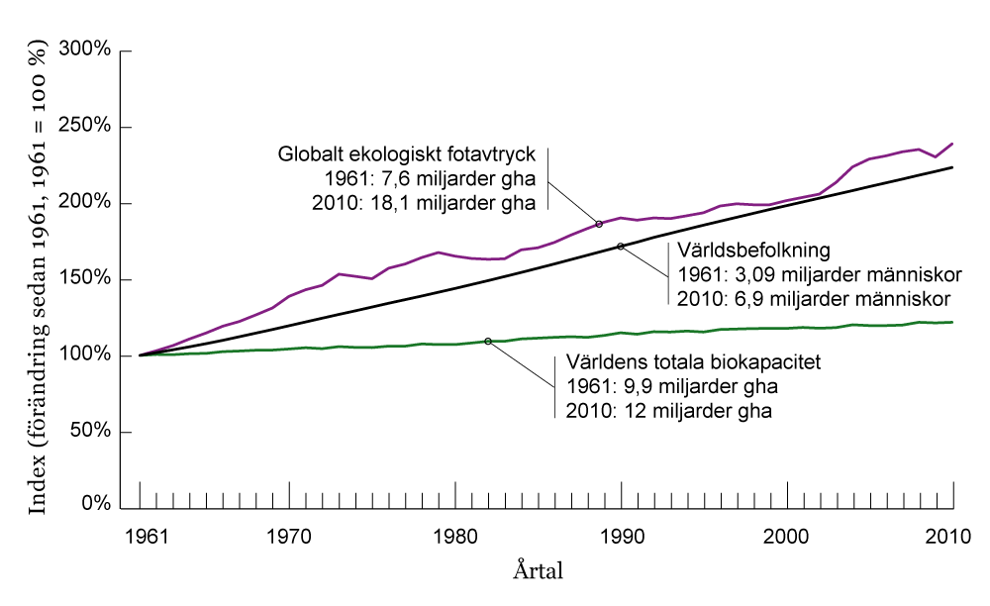
Fotavtrycket växer snabbare än biokapaciteten
Notes:
För att kunna jämföra det globala ekologiska fotavtrycket med naturens totala biologiska produktionsförmåga, räknar man i en enhet som kallas globala hektar, gha. En global hektar är en hektar mark med genomsnittlig produktivitet.
Tekniska framsteg, insatsmedel och bevattning i jordbruket har ökat den genomsnittliga skörden per hektar. Därmed har planetens totala biologiska produktionsförmåga höjts. Den totala biologiska produktionsförmågan i hela världen motsvarade 9,9 miljarder gha år 1961 och 12 miljarder gha år 2010.
Men världsbefolkningen har mer än fördubblats under samma tid. Alltså har den tillgängliga biokapaciteten per person minskat.
Med en världsbefolkning som antas växa till 9,6 miljarder år 2050 och till 11 miljarder år 2100, riskerar biokapaciteten per person att krympa ytterligare. Med den knappa tillgång som råder till sötvatten, de ökande energipriserna och den pågående utarmningen av brukade jordar blir det en stor utmaning att höja biokapaciteten.

Slide 7
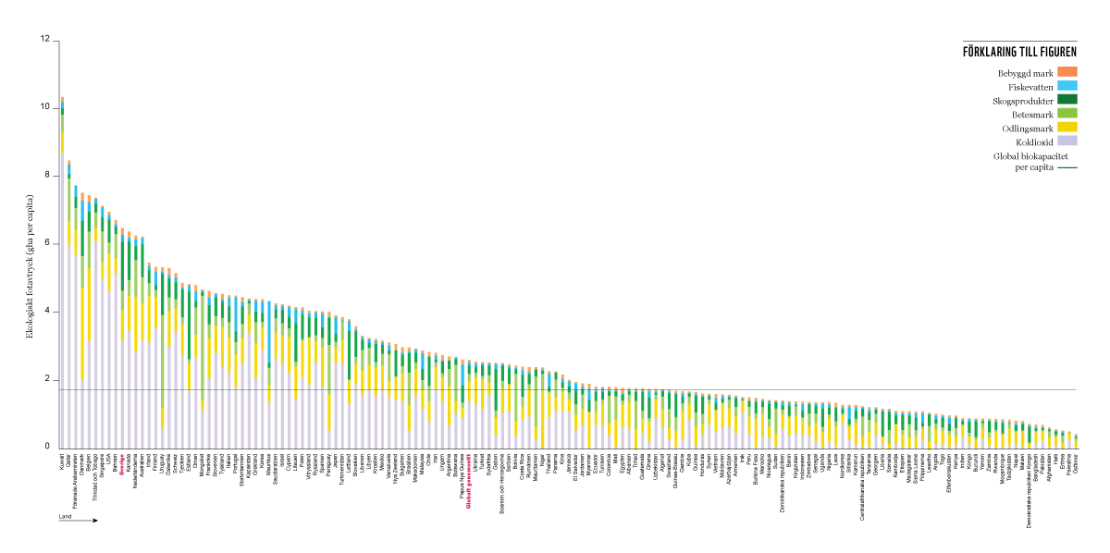
Länders ekologiska fotavtryck
Ekologiskt fotavtryck per land, per capita, 2010.
Notes:
Av de tjugofem länder som har högst ekologiskt fotavtryck per capita är flertalet höginkomstländer.
Om alla människor i världen hade samma fotavtryck som invånarna i Qatar, skulle vi behöva 4,8 planeter. Om vi alla levde som invånarna i USA skulle vi behöva 3,9 planeter. För en livsstil som motsvarar genomsnittet i Sverige blir siffran 3,7 planeter, för Sykorea 2,5 och för Argentina 1,5 planeter.
Inte bara storleken, utan också sammansättningen av fotavtrycket varierar från land till land.
(Bilden visar länder som har mer än en miljon invånare och som kan redovisa fullständiga data.)

Slide 8
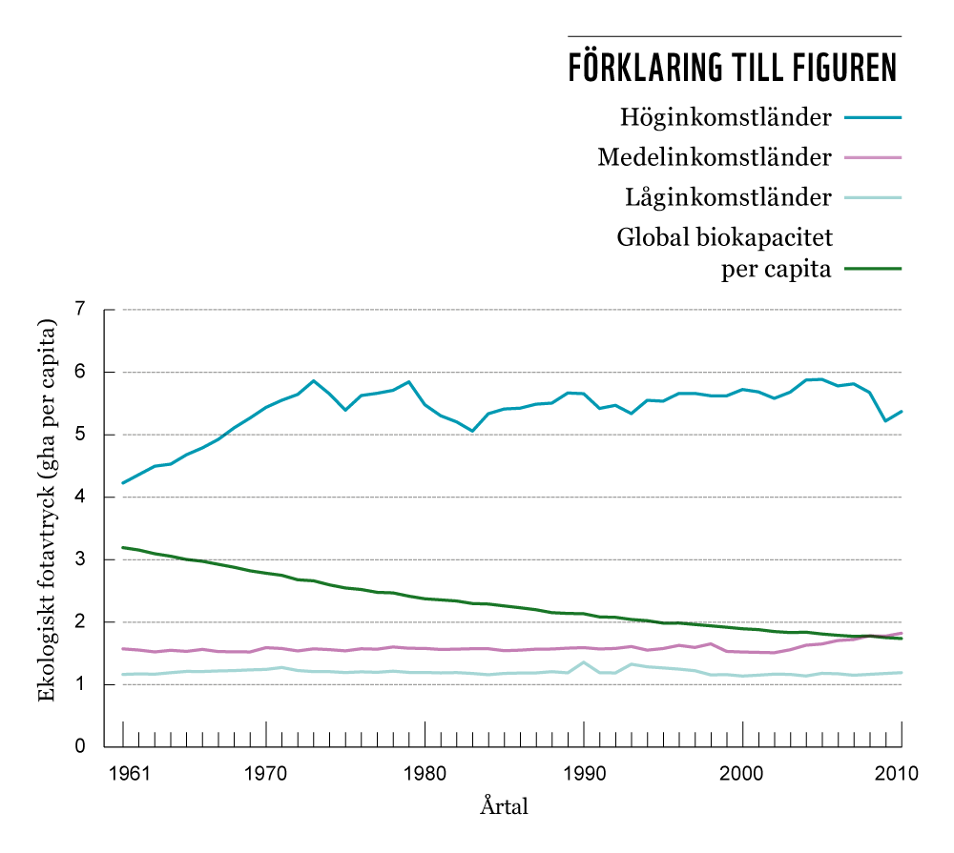
Ju rikare desto större fotavtryck
Fotavtryck per capita i hög-, medel- och låginkomstländer mellan 1961 and 2010 (data och klassificering av Världsbanken).
Notes:
I medelinkomstländer och låginkomstländer har det förhållandevis lilla fotavtrycket vuxit långsamt under det senaste halvseklet.
De flesta höginkomstländer har fotavtryck som är högre än det egna landets biokapacitet. Så har det varit i mer än femtio år. Dessa länder är beroende av att utnyttja biokapacitet i andra länder.

Slide 9
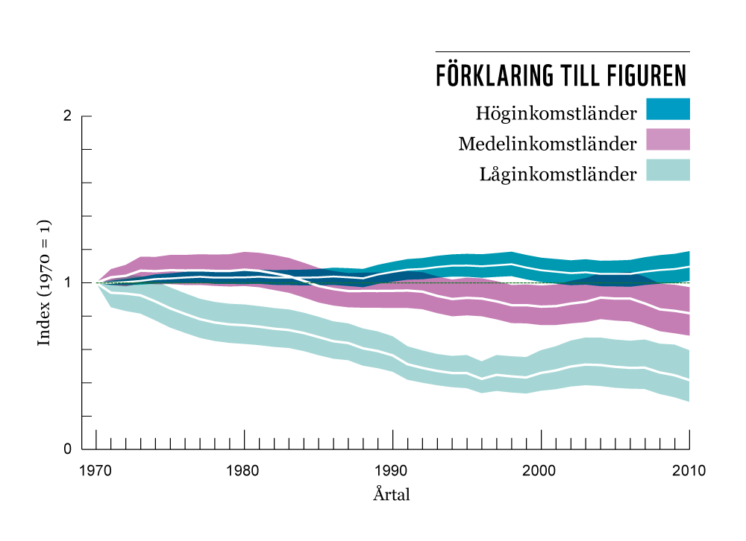
Ju fattigare desto större lokal minskning av LPI
LPI i hög-, medel- och låginkomstländer mellan 1970 and 2010 (data och klassificering av Världsbanken).
Notes:
Många höginkomstländer utnyttjar biokapacitet i andra länder. Att import av resurser flyttar minskningen i den biologiska mångfalden från höginkomstländerna till låginkomstländer kan vara en förklaring till att LPI minskar snabbt i låginkomstländer.
I låginkomstländerna har LPI minskat med dramatiska 58 procent sedan 1970. I medelinkomstländerna har LPI minskat med 18 procent. I höginkomstländerna har LPI däremot ökat med 10 procent. Samtidigt ska man komma ihåg att det skedde en kraftig minskning av biologisk mångfald i Europa, Nordamerika och Australien före 1970, som utgör basår för LPI.

Slide 10
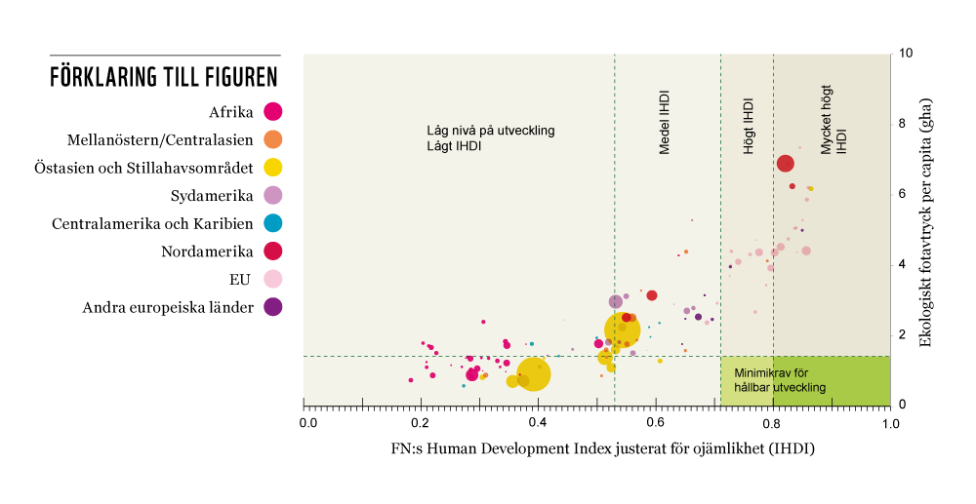
Att utvecklas inom planetens gränser
FN:s utvecklingsindex och ekologiskt fotavtryck per capita.
Notes:
Hållbar utveckling kräver att det ekologiska fotavtrycket håller sig inom den tillgängliga biokapaciteten, samtidigt som människor tillförsäkras en god utvecklingsnivå. Ett land som befinner sig inom den gröna rektangeln i figuren lever upp till de villkoren.
En god utvecklingsnivå har definierats som 0,71 eller högre på FN:s Human Development Index (HDI) justerat för ojämlikhet (IHDI). Den tillgängliga biokapaciteten per capita är 1,7 gha.
I dagsläget finns det inget land som lever upp till villkoren för hållbar utveckling. Som vi såg tidigare har höginkomstländer generellt stort ekologiskt fotavtryck. Utmaningen nu är att koppla isär mänsklig utveckling från ett växande fotvatryck.

Slide 11
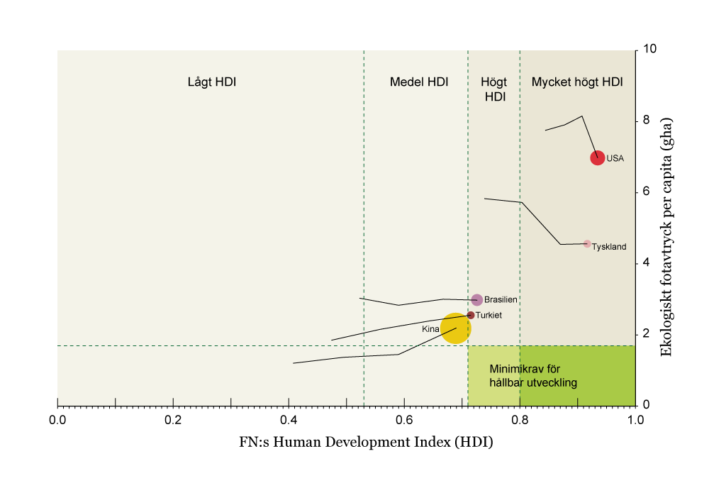
Några rör sig i rätt riktning
HDI kan öka kraftigt utan att fotavtrycket gör det. Trend för några utvalda länder 1980 till 2010.
Notes:
Utvecklingstrenden varierar från land till land. Det finns länder som rör sig i rätt riktning. Några länder har ökat sitt HDI kraftigt med måttlig ökning av det ekologiska fotavtrycket, medan andra har minskat sitt fotavtryck och samtidigt upprätthållit en hög utvecklingsnivå.
(Här är det HDI som visas, eftersom IHDI inte introducerades förrän 2010. Indexet är alltså inte justerat för ojämlikhet.)

Slide 12
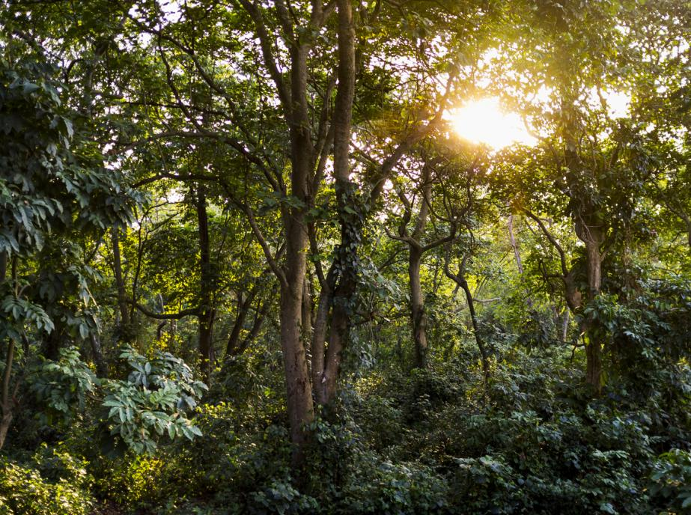
Living Planet
Report 2014
Sammanfattning av Världsnaturfonden WWFs
Living Planet Report 2014
Living Planet Report 2014
Living Planet Report 2014
Living Planet Report 2014
Kapitel 1
Planetens tillstånd
Kapitel 1
Planetens tillstånd
Kapitel 2
Kompletterande perspektiv
Kapitel 2
Kompletterande perspektiv
Notes:
Under de senaste 10 000 åren på jorden, holocenperioden, har miljöförhållandena varit realtivt stabila. Världen har nu gått in i en ny period, ”antropocen”, då mänsklig aktivitet är den största omdanande kraften på det globala planet. Vi måste nu axla rollen som planetens förvaltare.
I årets Living Planet Report kompletteras den bild av utvecklingen på planeten som det ekologiska fotavtrycket, HDI och LPI ger, med hjälp av Stockholm Resilience Centres ”planetära gränser” och Oxfams ”munk-ekonomi”.

Slide 13
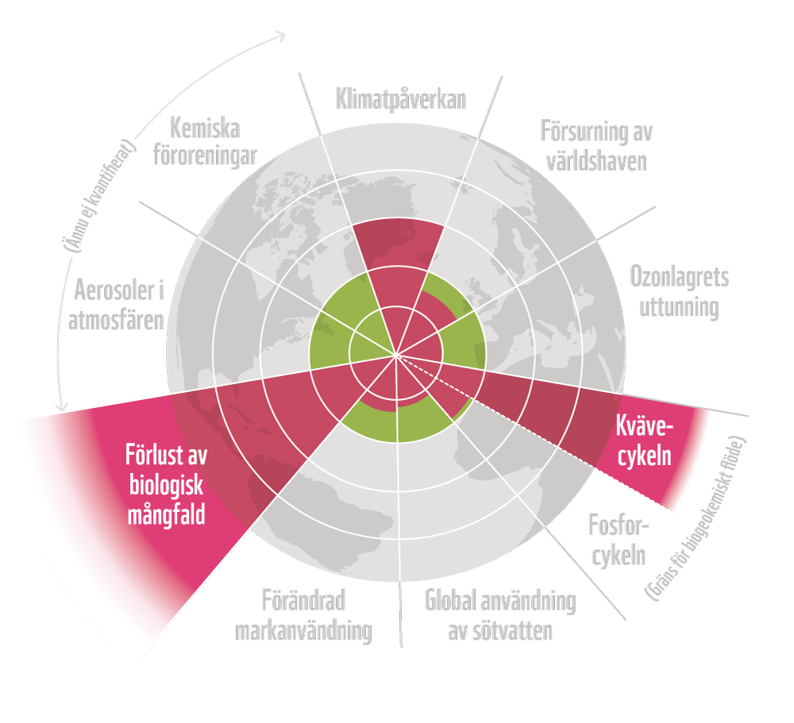
Planetära gränser
Att definiera ett säkert utrymme för vår ekonomi
Notes:
Med tanke på hastigheten och skalan i de förändringar mänskligheten orsakar på jorden, så kan vi inte utesluta att vi når kritiska tröskelnivåer där livsvillkoren plötsligt ändras på ett sätt som inte går att återställa. Därför är det intressant att försöka ringa in ett säkert utrymme för livet på jorden. Det är vad forskare vid Stockholm Resilience Centre gjorde 2009, när de introducerade begreppet ”planetära gränser”.
Begreppet pekar ut miljöprocesser som skapar stabila livsbetingelser på planeten. För var och en av miljöprocesserna försöker man definiera säkra gränser, utifrån dagens vetenskapliga kunskap. Går vi utanför dessa gränser är det troligt att plötsliga förändringar inträffar. Mycket tyder på att tre gränser redan har passerats. Det gäller förlust av biologisk mångfald, klimatförändringar och övergödning. Detta ger på sikt allvarliga följder för mänsklighetens välfärd och försörjning när det gäller livsmedel, vatten och energi.
Tröskelvärden för aerosoler och kemiska föroreningar hade ännu inte beräknats när LPR skulle pressläggas. För dessa parametrar betyder grönt i figuren inte nödvändigtvis att vi ligger under tröskelvärdena.

Slide 14
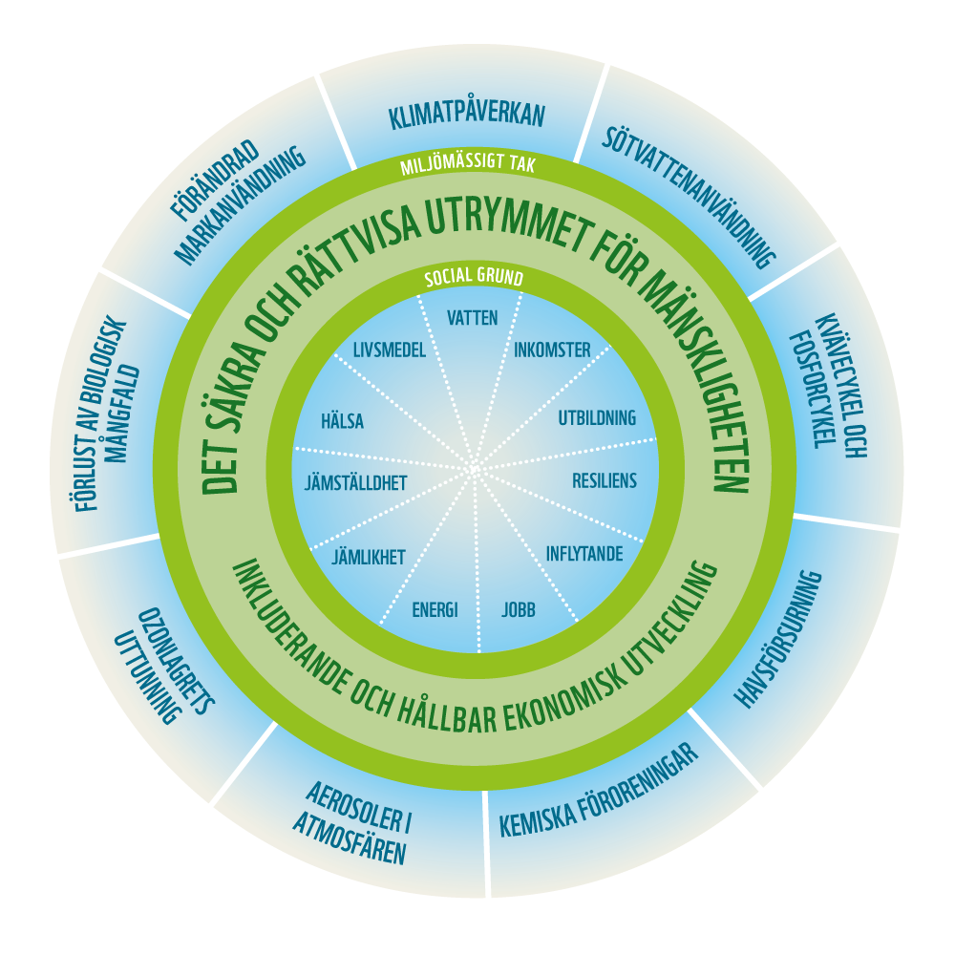
Oxfams munk-ekonomi (The Doughnut Economy)
Ett säkert och rättvist utrymmet för mänskligheten
Notes:
Precis som det ligger oacceptabel miljöpåverkan bortom de planetära gränserna, så finns oacceptabel fattigdom bortom vad Oxfam definierar som ”den sociala grunden”. Med sin munk-ekonomi (Doughnut Economy) vill organisationen illustrera ett säkert och rättvist utrymme som mänskligheten kan leva inom, där varje människa tillförsäkras en skälig nivå när det gäller hälsa, välstånd, inflytande och deltagande och där vi samtidigt inte överskrider tröskelvärden som kan göra jorden ogästvänlig för mänskligheten.

Slide 15
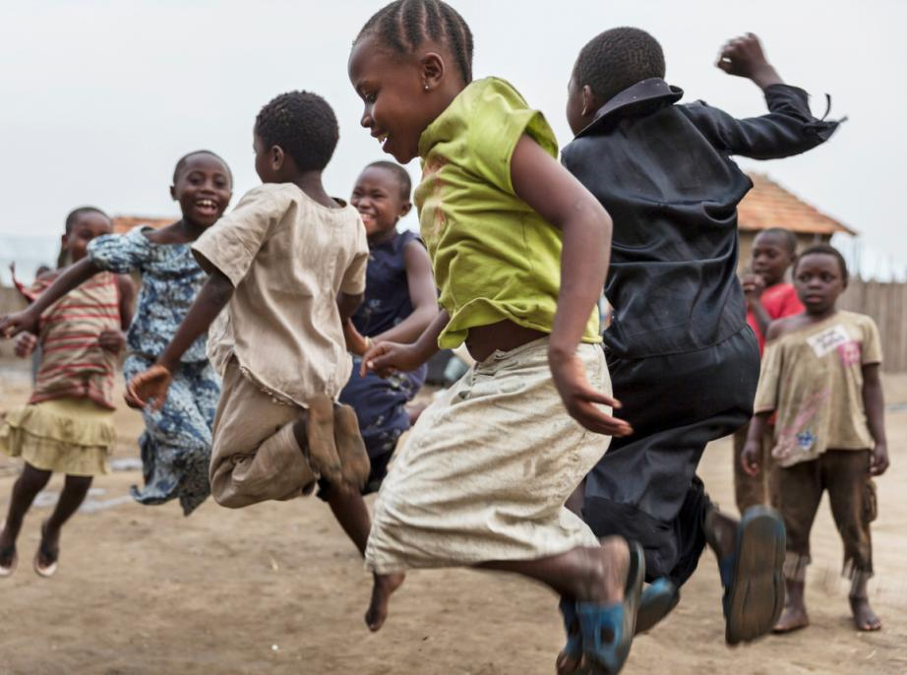
Living Planet
Report 2014
Sammanfattning av Världsnaturfonden WWFs
Living Planet Report 2014
Living Planet Report 2014
Living Planet Report 2014
Living Planet Report 2014
Kapitel 1
Planetens tillstånd
Kapitel 1
Planetens tillstånd
Kapitel 3
Varför bry sig?
Kapitel 3
Varför bry sig?
Notes:
Det sätt som vi möter våra behov på idag, äventyrar framtida generationers möjligheter att möta sina. Det är motsatsen till hållbar utveckling.
Hur vi tillfredsställer våra materiella behov påverkar ekosystemen. Hur ekosystemen mår påverkar i sin tur möjligheterna att tillfredsställa våra materiella behov. Detta är lika sant för de fattigaste samhällena på landsbygden som för världens största städer.
På senare år har vi blivit bättre på att beräkna det finansiella värdet av naturkapitalet. Sådana beräkningar visar värdet av att bevara naturen och leva hållbart, men varje försök till beräkning av ekosystemens tjänster är en stor underskattning, eftersom det inte kan finnas något liv på jorden utan dem.

Slide 16
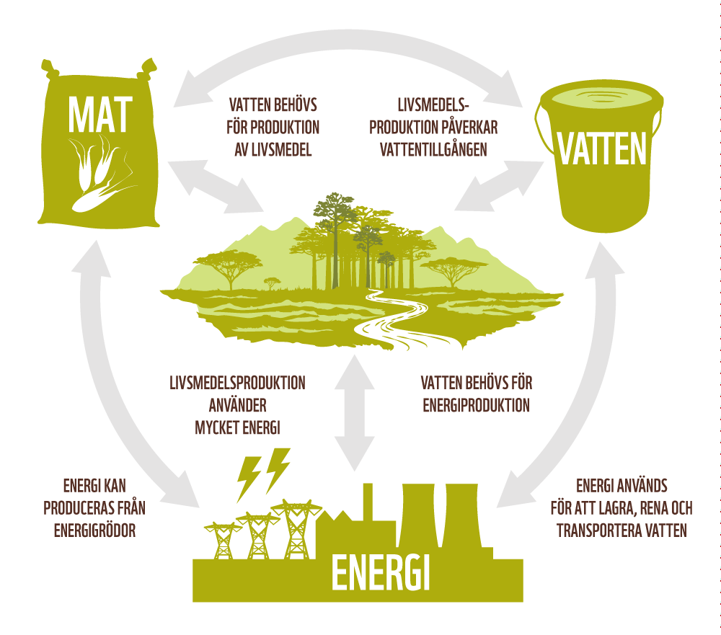
Allt hänger samman
Mat-, vatten-, och energisäkerhet kräver friska ekosystem
Notes:
Mänsklighetens välfärd bygger på de tjänster ekosystemen skänker; rent vatten och gästvänligt klimat, livsmedel, bränsle, fibrer och bördig jord.
Världens fattiga fortsätter att vara de mest utsatta, men säkerhetsfrågor kring livsmedel, vatten och energi påverkar oss alla.
Att säker tillgång till livsmedel, vatten och energi hänger intimt samman med friska ekosystem, betyder att varje ansträngning för att säkra en aspekt kan påverka de andra. Exempelvis kan försök att öka jordbrukets avkastning öka behovet av vatten och energi och påverka den biologiska mångfalden och tillgången till ekosystemtjänster.

Slide 17
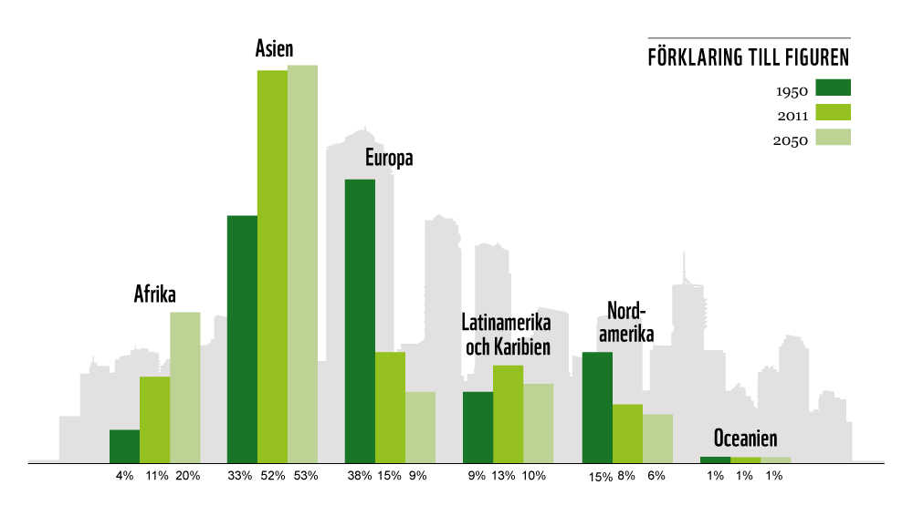
Städernas utveckling avgörs nu
Fördelning av världens urbana befolkning per region
Notes:
En stor del av det växande globala ekologiska fotavtrycket kommer från konsumtion i världens städer. Städer har en avgörande roll för framtiden. För första gången i världens historia bor en majoritet i städer. Urbaniseringen går fortast i utvecklingsländerna.
Under de närmaste trettio åren kommer enorma investeringar att ske i städer. Det öppnar för att leda finansiella resurser mot utveckling av hållbara och hälsosamma stadsmiljöer. Urbanisering behöver inte betyda mer förorenad miljö, ohållbara livsstilar och städer som breder ut sig över allt större markområden. Smarta val idag kan förbättra livskvaliteten för hundratals miljoner människor i framtiden och kraftigt minska det globala ekologiska fotavtrycket. Med god planering och styrning skulle städer kunna möta människors behov mer effektivt än mindre tätbefolkade områden kan.
Rapporten Reinventing the city berättar mer och kan laddas ner från http://www.wwf.se/source.php?id=1285685

Slide 18
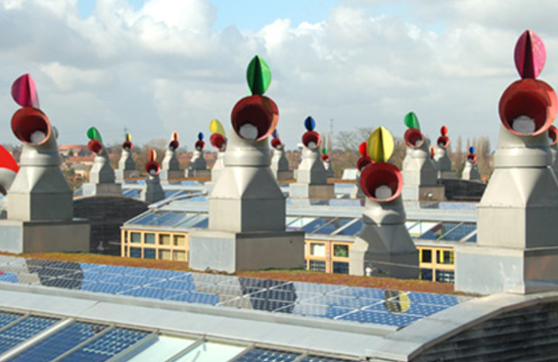
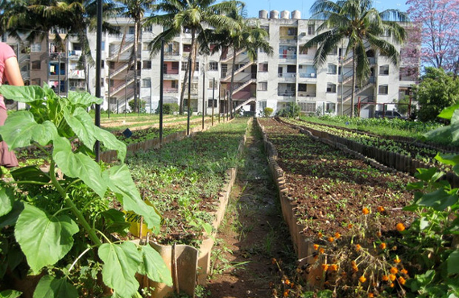
Städer kan bidra med lösningar
Energiförsörjning
Transporter
Odling
Notes:
Städer bär ansvaret för 70 procent av koldioxidutsläppen från världens energiförsörjning. Samtidigt har städer förutsättningar att bli centra för energiproduktion och energieffektivitet. (I Kapstaden, som vann Earth Hour City Challenge 2014, är målet att invånarna ska installera 60 000 till 150 000 solvärmesystem inom fem år. Varmvatten utgör 40 procent av hushållens energianvändning i Kapstaden.)
Mer än 25 procent av världens energirelaterade koldioxidutsläpp härör från transporter. Tät bebyggelse erbjuder unika möjligheter till hållbara transportsystem. (I Stockholm utnyttjar mer än tre fjärdedelar av invånarna offentliga transporter. Nära hälften av alla som bor i Köpenhamn tar cykeln till jobbet eller studierna. Var tredje bilist i Seoul är med i programmet No Driving Day och bidrar till bättre stadsluft, mindre trängsel och minskade utsläpp av koldioxid.)
Många städer stöder lokal matproduktion, vilket kan minska transporter, ge jobb och förbättra stadsmiljön. Nästan 15 procent av all mat i världen kommer från stadsodling. (I Shanghai har politiska beslut bidragit till att mer än 55 procent av grönsaksbehovet täcks av lokal produktion. Städer kan också skydda mångfald och naturmiljöer långt bortom de egna gränserna. Ghent i Belgien införde 2009 en köttfri dag varje vecka för att minska jordbrukets miljö- och klimatpåverkan. Idén har spridit sig till bland annat Helsingfors, Kapstaden, San Fransisco och Sao Paolo.)

Slide 19
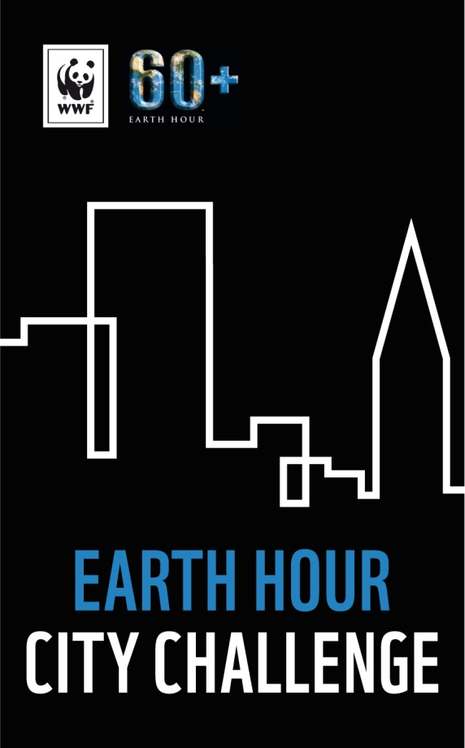
WWF arbetar för hållbara städer
Earth Hour City Challenge
www.wwf.se/ehcc
We Love Cities
www.welovecities.org
Urban Solutions
www.panda.org/urbansolutions
Notes:
Hållbara städer är en viktig del i WWFs arbete för att minska det ekologiska fotavtrycket.
• Earth Hour City Challenge syftar till att engagera städer i omställningen till en hållbar framtid. EHCC erbjuder städer och kommuner en möjlighet att agera inspirerande förebilder för hållbar utveckling runt om i världen genom goda exempel på hur klimatpåverkan kan begränsas, men också hur städer kan anpassas till ett klimat som redan förändras.
• We Love Cities är en social mediakampanj där medborgare kan uttrycka sitt stöd för klimatåtgärder som finalister i Earth Hour City Challenge vidtagit, men också framföra egna förslag på hur städer kan bli mer hållbara.
• I kunskapsbasen Urban Solutions har WWF samlat mer än hundra goda exempel på hur städer minskar sitt ekologiska fotavtryck och
bevarar ekosystemtjänster och mångfald.

Slide 20

Living Planet
Report 2014
Sammanfattning av Världsnaturfonden WWFs
Living Planet Report 2014
Living Planet Report 2014
Living Planet Report 2014
Living Planet Report 2014
Kapitel 1
Planetens tillstånd
Kapitel 1
Planetens tillstånd
Kapitel 4
Lösningar för EN planet
Kapitel 4
Lösningar för EN planet
Notes:
Vi har bara en jord och WWF visar hur vi kan nå ett hållbart liv på planeten genom en rad praktiska handlingar: Vi måste leda investeringsströmmar från det som orsakar miljöproblem till lösningarna. Vi måste fatta rättvisa, långsiktiga och miljömedvetna beslut om hur vi ska förvalta de resurser vi gemensamt förfogar över. Vi måste bevara vårt återstående naturkapital och skydda och restaurera viktiga ekosystem och livsmiljöer. Vi måste producera resurssnålare och konsumera smartare.

Slide 21
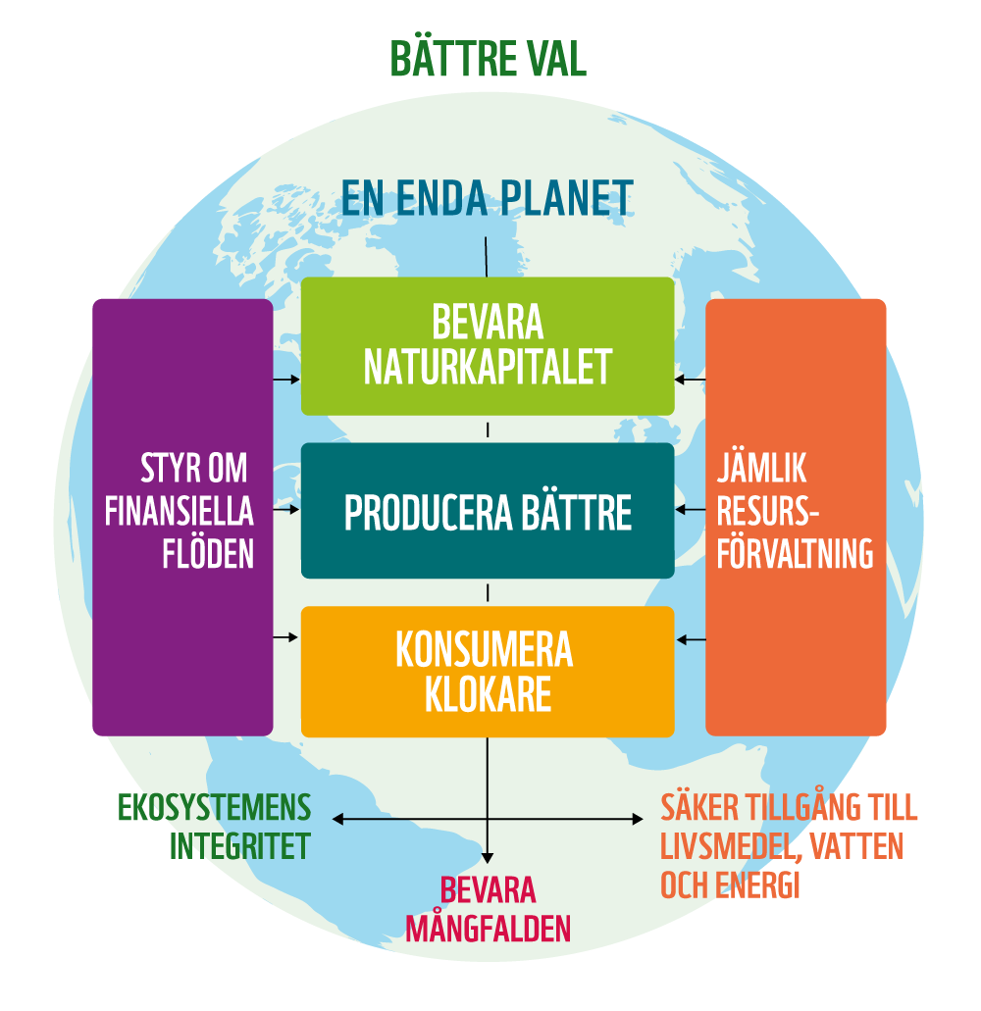
Att utnyttja resurser hållbart
Notes:
Fem viktiga punkter:
BEVARA NATURKAPITALET
Skydda och återskapa viktiga ekosystem.
PRODUCERA BÄTTRE
Minska svinnet i produktionen. Förvalta resurser hållbart. Öka den förnybara energiproduktionen.
KONSUMERA KLOKARE
Livsstilar med litet fotavtryck, hållbar energianvändning, sundare kostvanor.
STYR OM FINANSIELLA FLÖDEN
Värdesätt naturen. Belöna bevarandeåtgärder, hållbar resursförvaltning och innovation.
Flytta investeringar från fossila till hållbara och förnybara energilösningar.
JÄMLIK RESURSFÖRVALTNING
Dela tillgängliga resurser. Gör rättvisa och miljömässigt välinformerade val. Mät framgång bortom BNP.

Slide 22
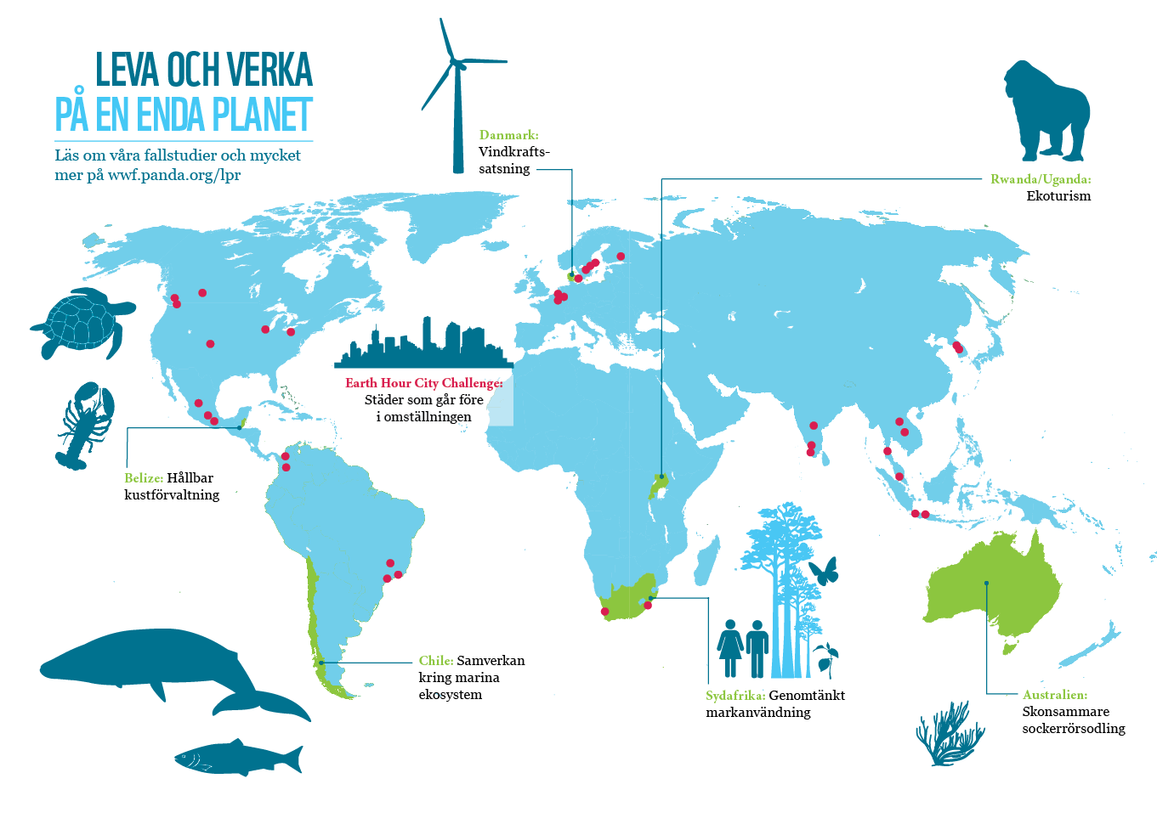
Notes:
WWF arbetar på många skilda sätt med hållbar utveckling och bevarande av arter och naturmiljöer.
På bilden syns goda exempel på hållbar resursförvaltning samt finaliststäderna i Earth Hour City Challenge 2014. De goda exemplen beskrivs i den fullständiga versionen av Living Planet Report 2014. Besök wwf.panda.org/lpr för att läsa mer.

Slide 23
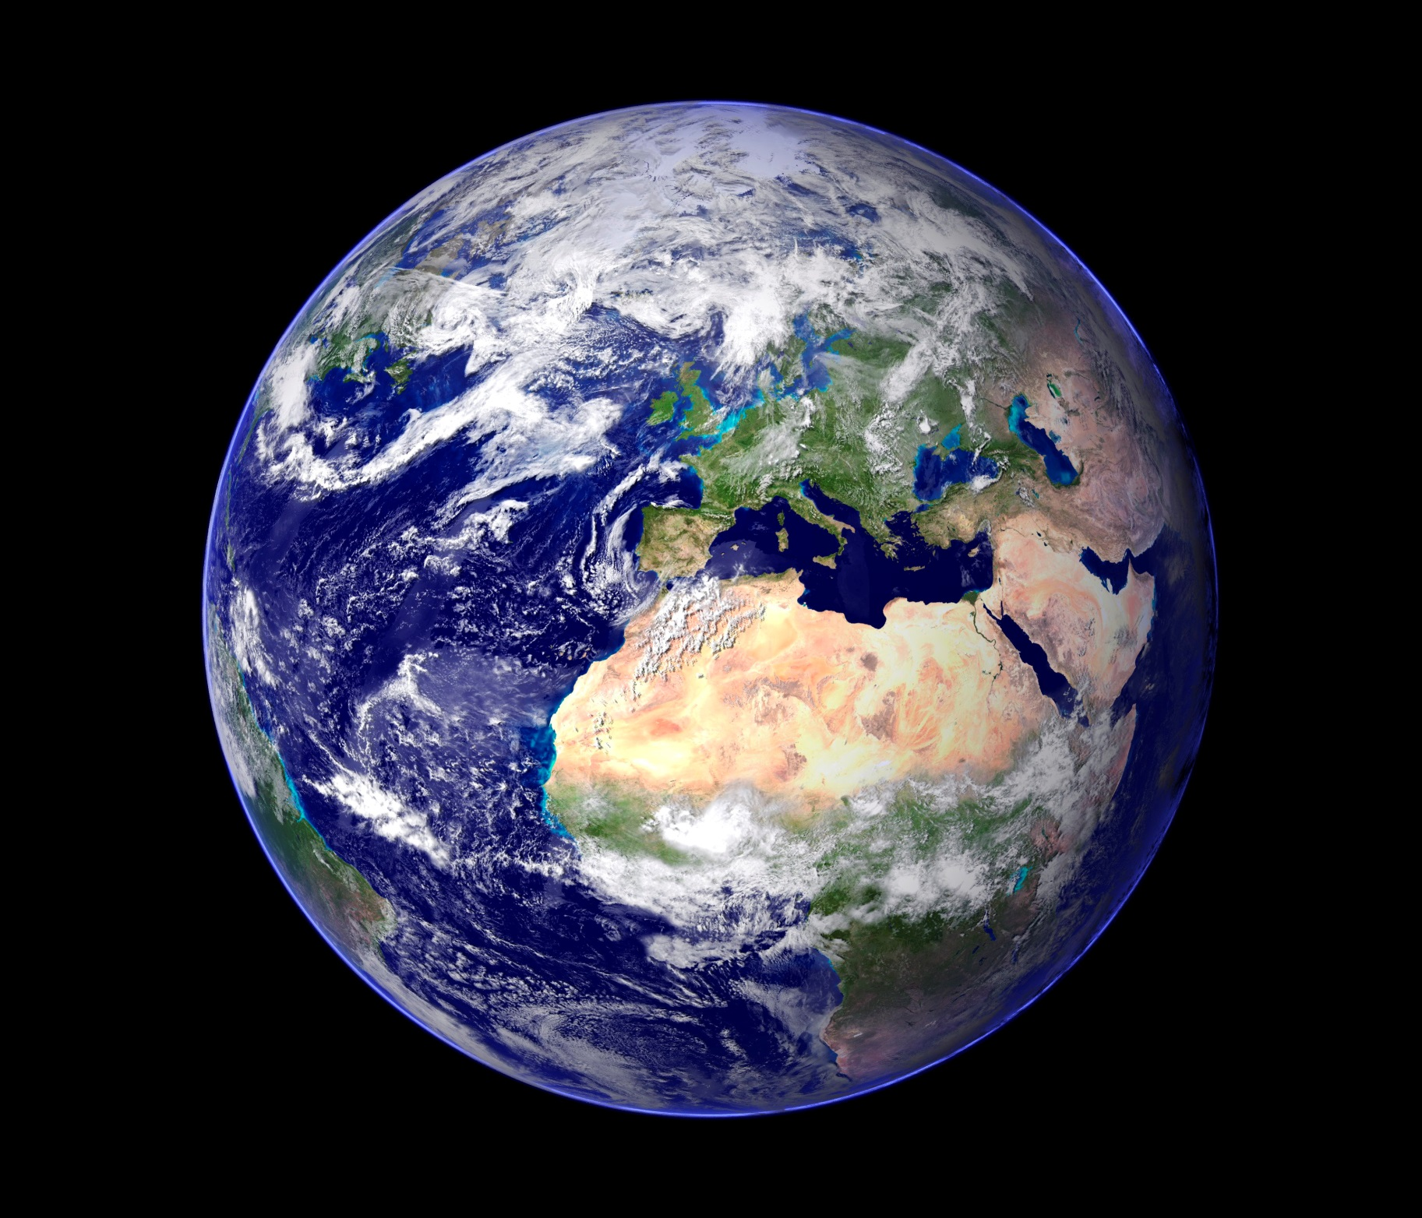
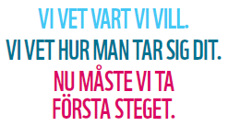
Notes:
Vid Rio+20-konferensen 2012, bekräftade världens regeringar sitt tidigare ställningstagande för en ”ekonomiskt, socialt och ekologiskt hållbar framtid för vår planet och för framtida generationer”. Detta är det mål vi måste sträva mot och det innebär att alla ska kunna njuta en hög nivå av mänsklig utveckling, med ett globalt fotavtryck som håller sig inom planetens tillgängliga biokapacitet.
Det finns inget oundvikligt i sjunkande biologisk mångfald eller att det ekologiska fotavtrycket allt mer överskrider den tillgängliga biokapaciteten. Händelseutvecklingen är resultatet av miljontals beslut som fattas med liten eller ingen hänsyn till hur viktigt det är att bevara naturen. Det är vi människor som orsakat problemen. Därför är det också vi som kan finna lösningarna. Ett särskilt ansvar vilar på länder som Sverige, med allt för stora fotavtryck men samtidigt utmärkta förutsättningar att ställa om och sprida goda exempel.
Vi är alla beroende av varandra och tillsammans kan vi finna lösningarna som räddar framtiden på denna vår enda jord.

Slide 24
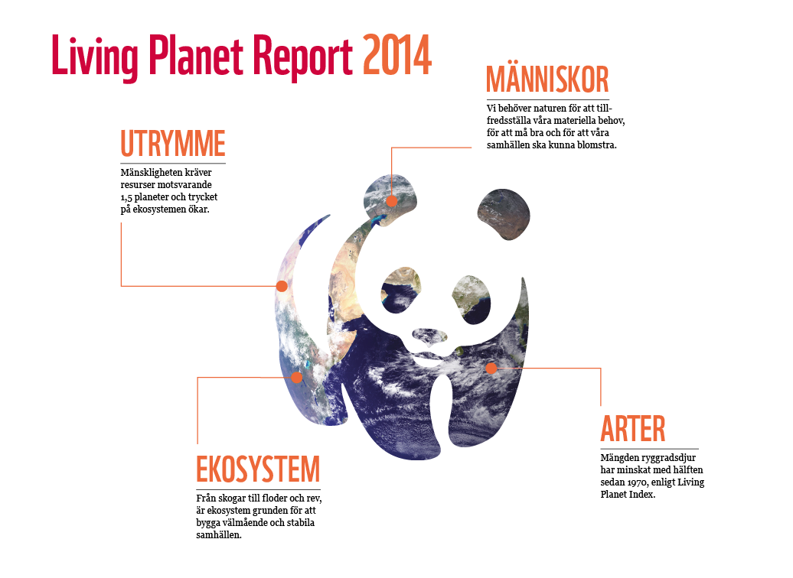
Notes:
Du har tagit del av huvudbudskapen i Living Planet Report 2014.
Mer finns att läsa i den svenska sammanfattningen som kan laddas ner via www.wwf.se/lpr.
Den fullständiga internationella utgåvan av Living Planet Report nås via wwf.panda.org/lpr.
Mer om WWFs arbete med ekologiska fotavtryck hittar du på wwf.se/fotavtryck och om hållbara städer på wwf.se/hallbarastader.

Slide 25

Notes:
Tack för uppmärksamheten!

